Slide 1
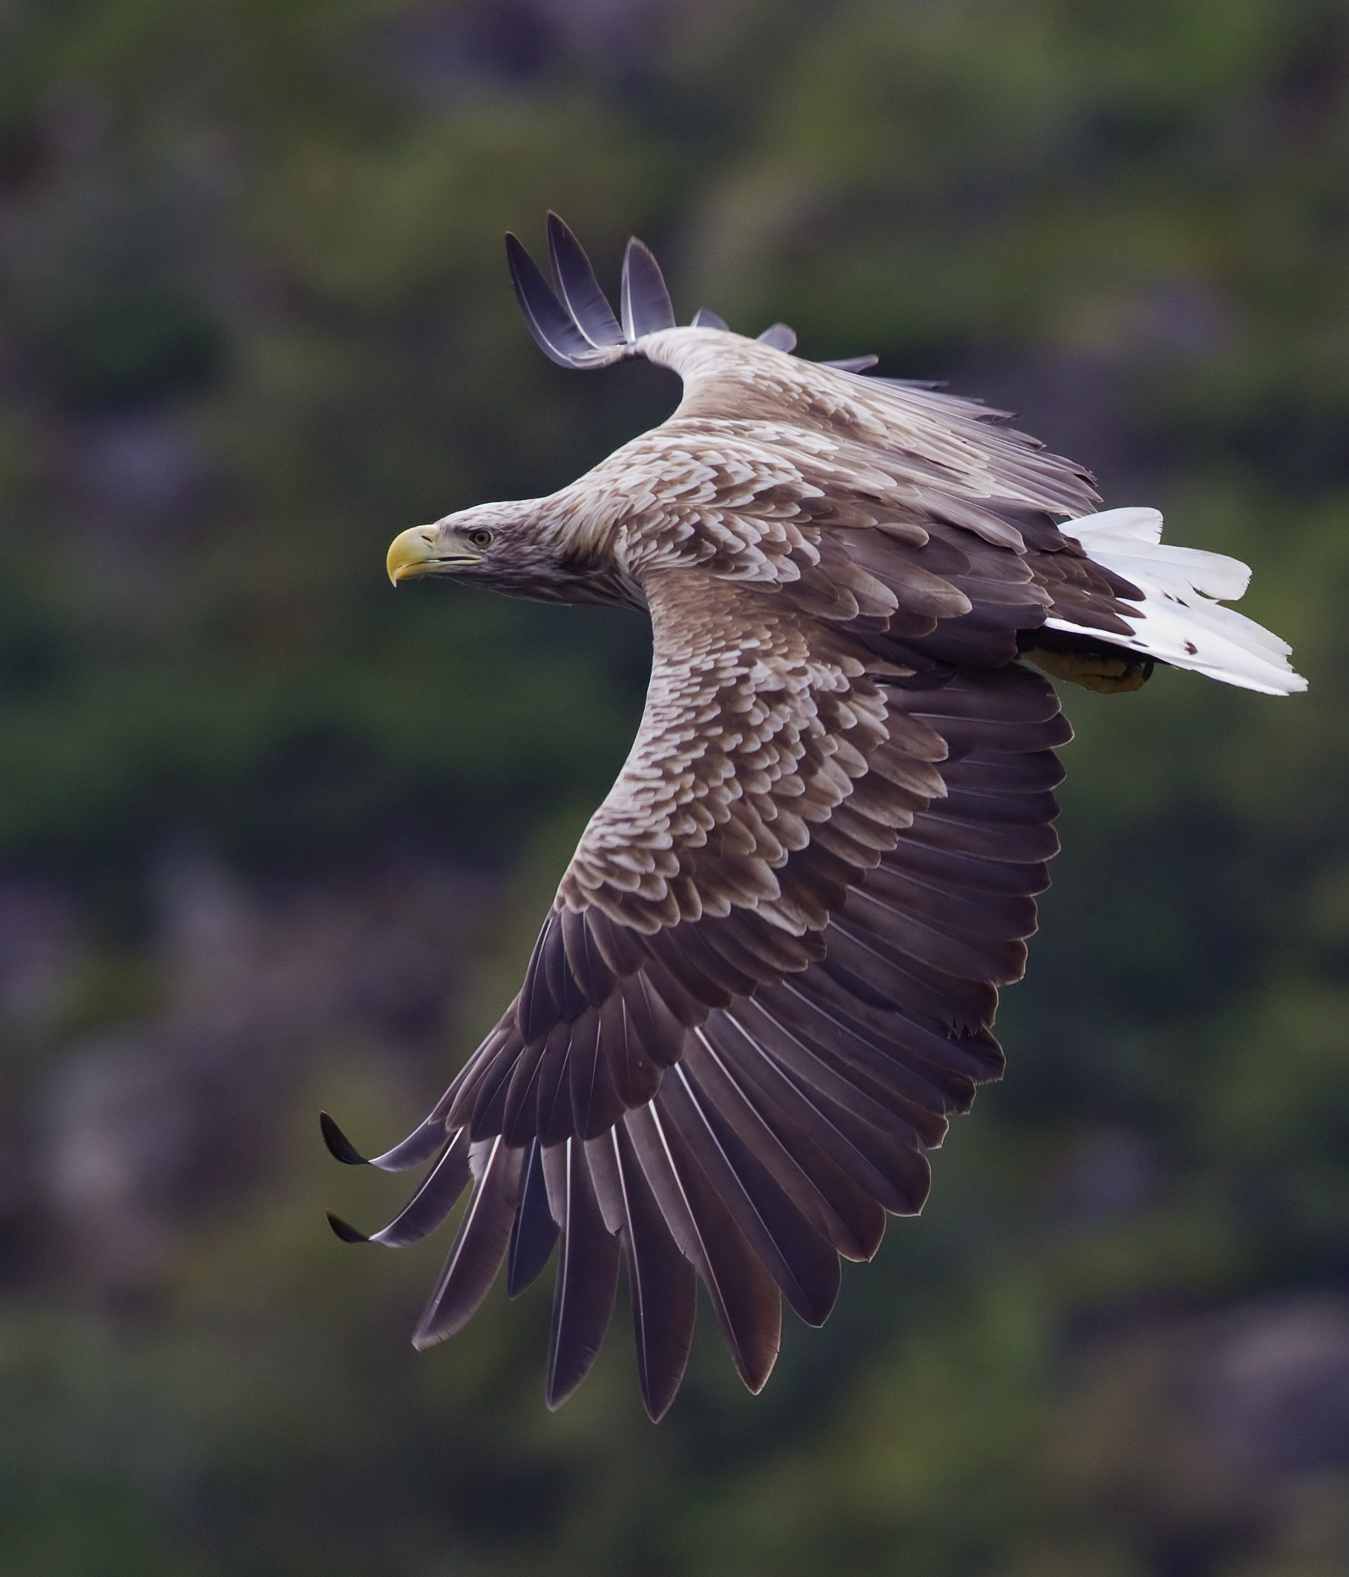
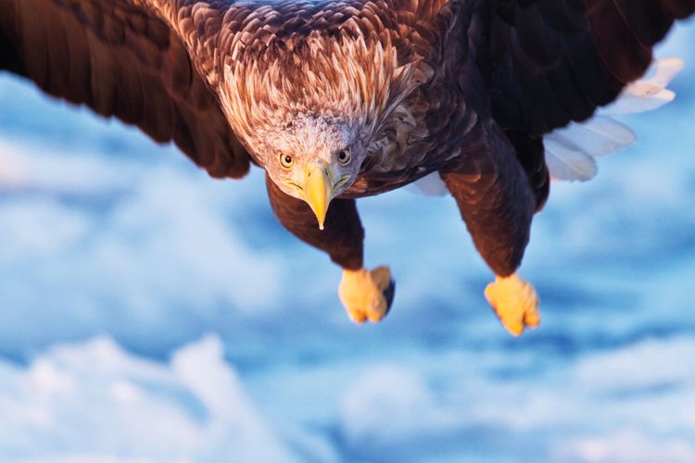
Dravci

Slide 2
Orel MOŘSKÝ
Orel má rozpětí křídel od 210 do 250 cm
(samec 190 až 210 cm a samice 215 až 250 cm)
a délkou těla 75 až 95 cm.
Potrava orla mořského je tvořena rybami, ptáky a savci.
Hnízdo si staví na stromech ve výšce 15 až 25.

Slide 3
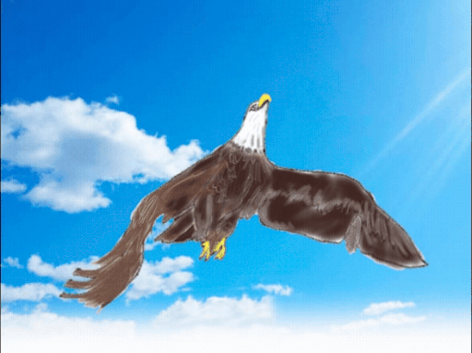
Orel MOŘSKÝ
Koncem února samice snese
většinou dvě bílá vejce.
Samice na snůšce sedí 35 až 40 dní
, jen občas ji vystřídá samec.
Žije v blízkosti vod na rozsáhlém
území Evropy a Asie .

Slide 4
OREL MOŘSKÝ

